Slide 1
InfoGather: 資訊收錄摘要自動化平台 架構審查會議
數位科技處
2026.07.23

Slide 2
Agenda
專案總覽
專案團隊
專案背景與目的
專案效益
需求說明
專案規劃
系統架構
系統成本
雲適性評估
模型資訊
- Appendix

Slide 3





專案總覽
專案目標
專案範圍
目標：協助同仁從大量分散的外部公開資訊中，自動化繁瑣的蒐集流程
使用對象：永豐金控、銀行、證券海內外有蒐集資料需求之同仁
資料來源：RSS, web search, 各子公司買的大數 API 資料
使用對象：有資料使用之權限的單位同仁
專案團隊
預估成本
專案負責人
數位科技處 : 李思穎、胡逸珊
資訊處 :林祺翔、林威佑、李元生
平台 AI 使用: 每月 1000 USD
系統成本: 待確認為雲端還是地端建置後呈現

Slide 4
專案團隊
系統營管部 / 雲端容器科
AP Team
PM Team
專案督導主管
專案督導主管
專案督導主管
資訊處
部長 林祺翔
資訊處
部長 陳南州
數位科技處
副處長 周立夫
專案指導
專案執行
專案執行
林志隆 武卓成
專案指導
專案指導
創新金融科 科長 李元生
架構應用科 科長 林威佑 林順傑
數位科技發展組 工程師 王雋凱
專案管理 李思穎
數據整合經營組 組長 周國靖
專案管理 胡逸珊
專案指導 –林志隆、武卓成 一、協助審閱本案相關雲端架構與資料 二、依照架構資源提供估算成本
維運 / 經辦
專案指導 -林威佑科長、林順傑 一、協助審閱本案相關雲端架構與資料 二、協助邀約架審會議
開發人員職責 – 王雋凱 一、規劃系統架構 二、協助開發、調整程式 三、產出移交資訊處維運手冊 四、弱點修補 五、InfoGather需求評估 六、協助架構說明 專案管理職責 - 李思穎 一、協助本案相關資料準備、彙整 二、InfoGather需求確認 三、協助InfoGather操作與設定說明
組長 - 周國靖 一、協助審閱本案相關資料 二、人力調派與協調 專案管理職責 – 胡逸珊 一、協助本案相關資料準備、彙整 二、時程安排 三、跨單位溝通
創新金融科 莊佳叡
維運 / 經辦 一、協助資源確認 (例如：機器設備) 二、協助申請防火牆、環境資源 三、依據數科處提供文件申請取Log、異常排除、重啟等維運工作 四、協助弱點掃描並提供報告給數科進行修補 五、協助申請AOAI金鑰並換Key 六、提出架審會議申請 七、協助InfoGather上線佈版 八、上線後之容量監測
Notes:
可能要放數據組的人嗎?

Slide 5




專案背景與目的
不論是在策略或是業務單位，日常大量關鍵工作需取得外部資訊，但目前的取得方式高度分散、仰賴個人經驗且不可複製；每個人都在看新聞，但組織不知道員工看了什麼、漏了什麼、判斷標準是什麼​
人力被長期耗於
大量搜尋與去重工作
市場與客戶訊號
可能因忙碌而漏接
主管無法即時掌握整體趨勢
只能被動接收回報
本平台希望作為內部一站式的公開資料蒐集整合者
提升資料蒐集效率與決策品質，累積公司知識資產以釋放高價值人力

Slide 6
專案定位：在「公開資料整合平台」中與爬蟲館並行
公開資料整合平台
整合集團資源與創新ＡＩ技術，針對不同資料屬性，底層採用最適配的技術平台
爬蟲館平台
InfoGather平台
專注處理：結構化資料
核心任務：數值抓取、報表欄位對應、結構化儲存。
專注處理：非結構化資料 (文章)
核心任務：文字分析、文章摘要、AI語意理解。

Slide 7
使用情境 : 以數科處與法金營管部為例
單位 | 數位科技處 | 法金營管部
業務場景 | 蒐集科技新知、海外AI金融案例調研、雲端法規監管等資訊，作為 AI 應用的前期探索 | 經管客戶因忙碌無法直接聯繫時，透過新聞和間接消息事先了解客戶動態，作為後續業務洽談的機會
頻率 | 每週一次 | 每天一次
現況 | 用 Google 輸入不同關鍵字搜尋 瀏覽 10+ 個與調查主題相關的媒體與各大公司網站 人工看完每篇文章內容，才能判斷這是否是自己需要的資料 | 因每位 AO 的客戶名單不同，資訊蒐集高度個人化 單靠既有「關鍵字搜尋」方式，容易抓到大量與客戶無關的資訊 由於訊息來源眾多，除真正有效的訊息需求證，尚要人工過濾掉眾多重複訊息
平台解方 | 透過資訊助手建立集中式資訊蒐集與自動化彙整機制，將分散在不同來源的資訊一次整合，大幅降低人工找資料所需時間 | 引入主題辨識與內容篩選機制，主動排除低相關性內容，只呈現與業務與客戶高度相關的重點資訊 提供具權限控管的資訊共享機制，使助理與主管可即時掌握一致的客戶資訊，提升團隊協作效率 建立結構化的客戶知識庫，將新聞、重大事件與歷史紀錄持續累積，形成可回溯的客戶資料
Notes:
以法金的業務場景為例，對內影響人數約為600名法金業務人員，每年平均250個工作日，每次花費15分鐘搜尋客戶訊息及最新市場新聞
一人負責多家企業客戶，必須持續關注客戶動態、產業趨勢與市場消息。這樣的需求不是一次性，而是長期、高頻、不可中斷。

Slide 8
專案效益
提高工作效率與研究深度
把過去浪費在過濾重複與低價值資訊上的時間，系統性地交給 AI 處理，降低資訊漏接的風險，並透過可對話的 AI Agent 進一步了解相關主題或公司的整體發展趨勢
1
資訊的可回溯與累積性
保留新聞與網站資料來源，成為後續判斷的脈絡；當業務移管需要快速掌握狀況時，也能立即回頭檢視過往資訊
2
知識資產
共享化
共享資料庫設定和指令，和 AI 協作產生客製化篩選資料的 prompt，資訊判斷邏輯透過各單位同仁的專業知識，開始被累積成組織資產
3
資料的
可擴充性
提供標準的 MCP 接口，讓各單位未來有不同的專案需求時能快速獲得資料，讓資料可持續擴充而非專案型存在
4
InfoGather 做為公開資料整合平台，以 data 架構為基礎，以 prompt 為知識資產核心，並透過 MCP 接口，成為組織 AI 生態系的資料供應中心。

Slide 9
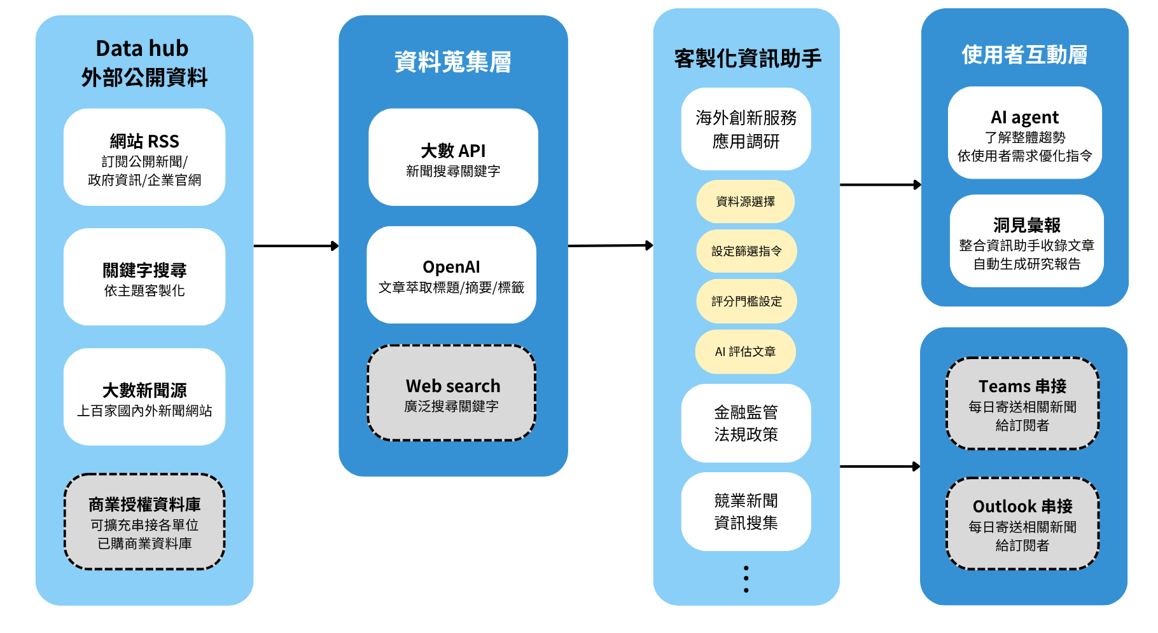
需求說明
各單位根據權限自行設定所需外部公開資料，並建立資訊助手，系統根據指令篩選資訊，每天收到與自身工作直接相關的內容。
註:灰底為上線後欲新增之功能
Notes:
接收

Slide 10
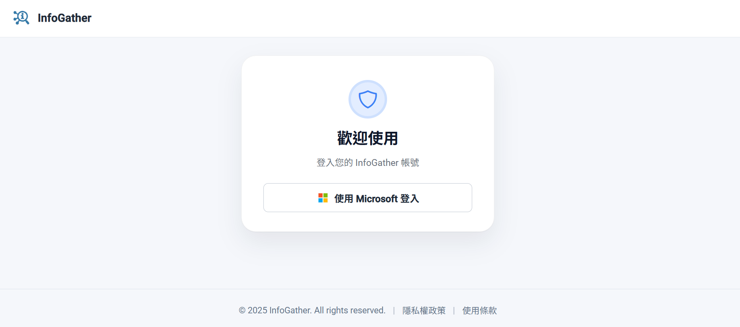
需求說明
目前已有金控 4 個單位、證券 11 個單位、銀行 12 個單位於測試環境使用此平台；為滿足串接 teams, outlook、已授權外部商業資料庫等需求，因此希望能將 Infogather 建置於正式環境中，提升使用者方便性與放大組織使用效益
先前有到金控與子公司介紹過 Infogather ，為避免佔據過多篇幅，在此附上平台登入連結與 sharepoint 連結 說明，其餘功能介紹放在 Appendix 中
Notes:
後面每頁都要講，最後開連結問 IT 有沒有問題

Slide 11
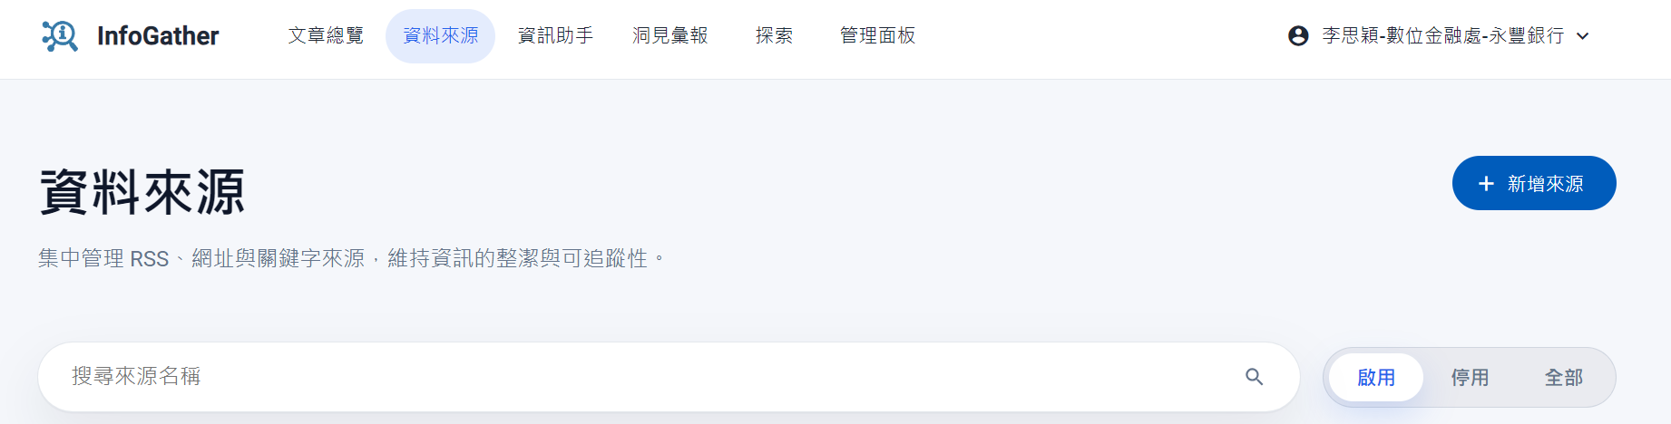
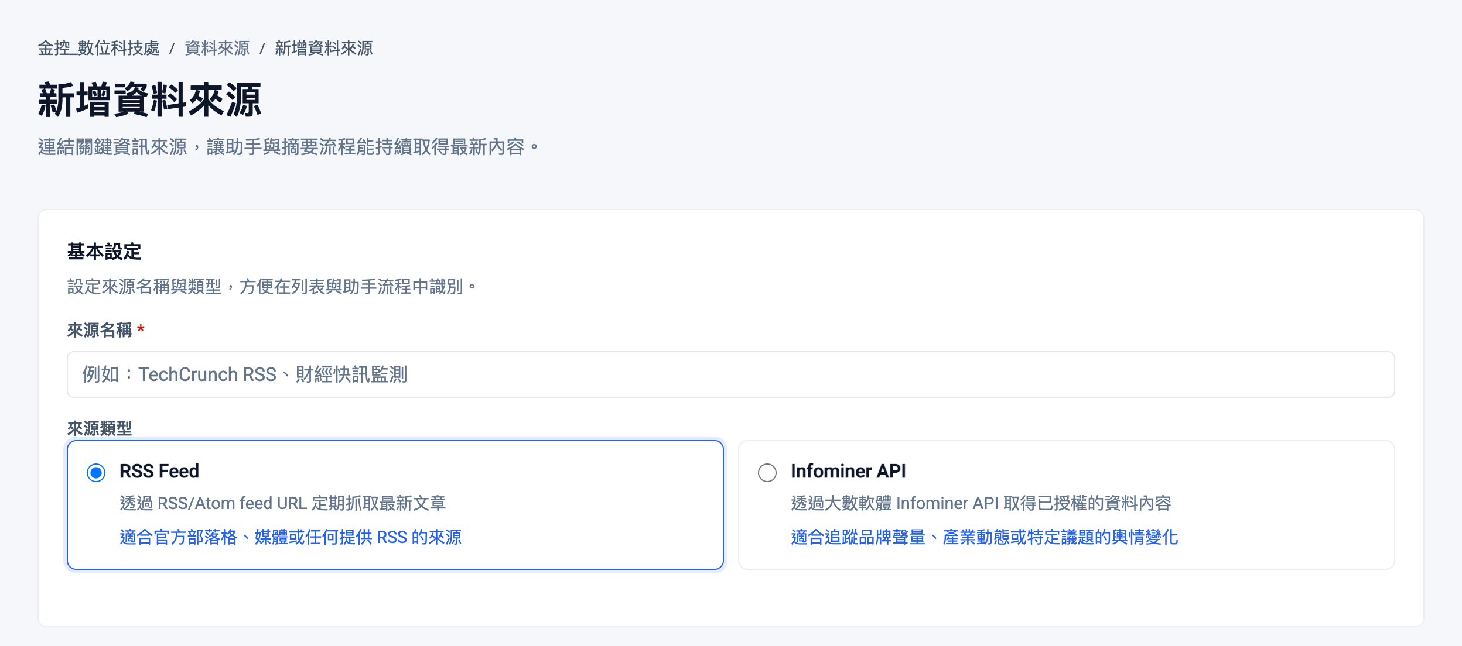
需求說明 : 建立資料來源以自動化蒐集資料
資料來源分為RSS、關鍵字與大數軟體授權金控、銀行和證券之 infominer API，使用者可依據所需文章類型設定來源，後續會在系統架構說明管理規範
項目 | 設定規則
RSS Feed | 輸入可公開存取的 RSS 網址
Infominer API | 輸入欲查詢和排除的關鍵字後，依照各子公司和大數購買的資料授權蒐集國內外新聞
Web search (待確認行內可行工具再於平台新增此功能) | 輸入自然語言查詢字串，並指定搜尋類型和資料回溯天數，可選擇是否要指定網域
Notes:
User透過平台可以執行什麼作業(操作設定資料來源? 搜尋網站查看需求的資料?)

Slide 12
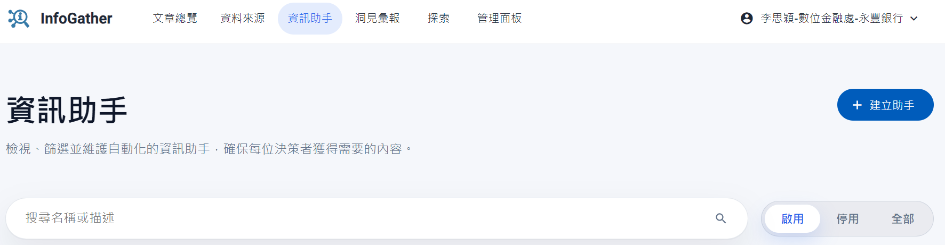
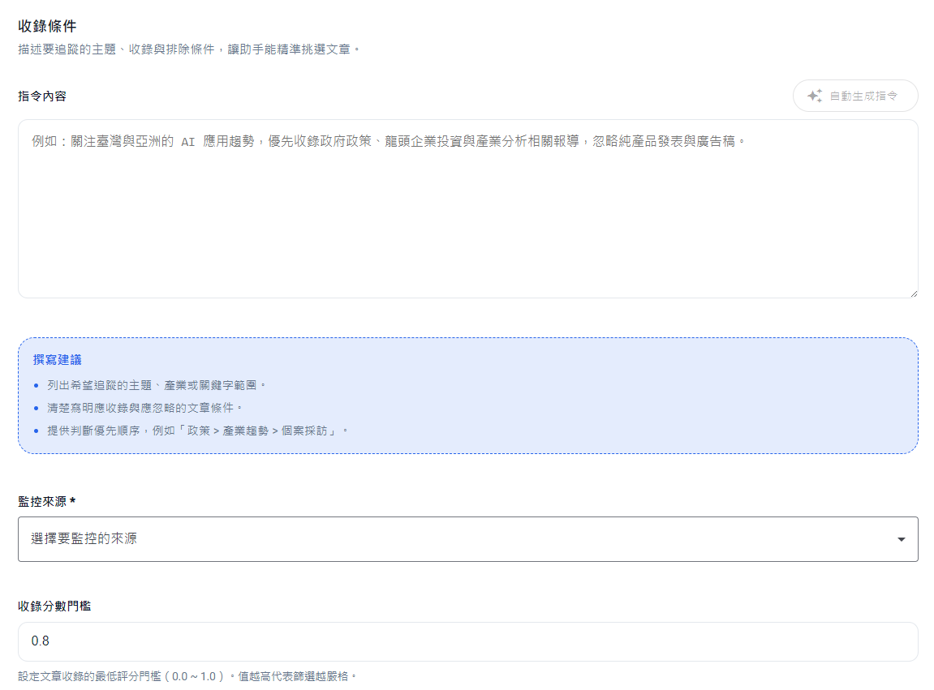
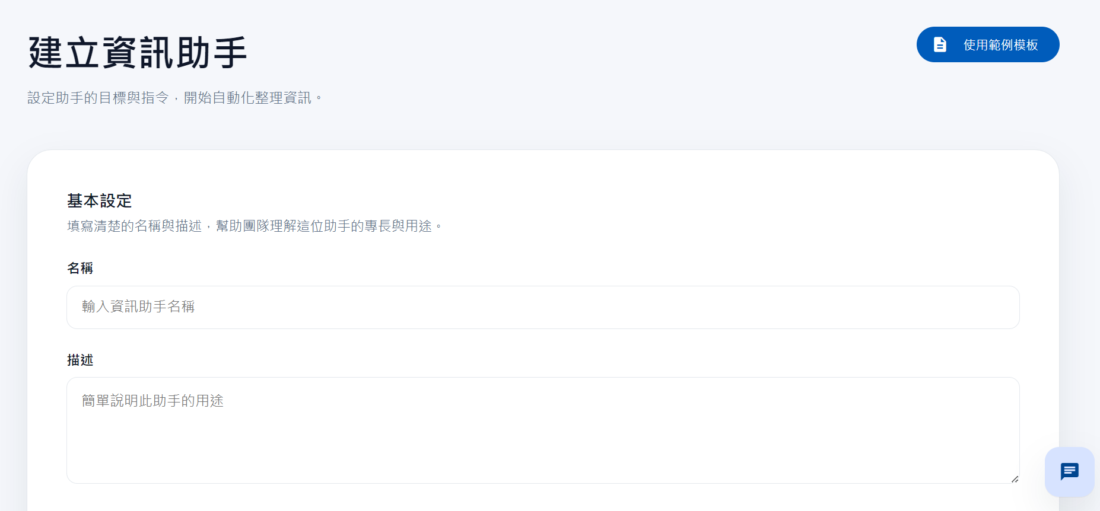
需求說明 : 設定資訊助手篩選條件以整合文章資訊
使用者可自定義資訊助手欄位，包含名稱、目的、指令內容(篩選文章)、監控來源(依照各單位資料權限)、收錄分數門檻
Notes:
User透過平台可以執行什麼作業(操作設定資料來源? 搜尋網站查看需求的資料?)

Slide 13
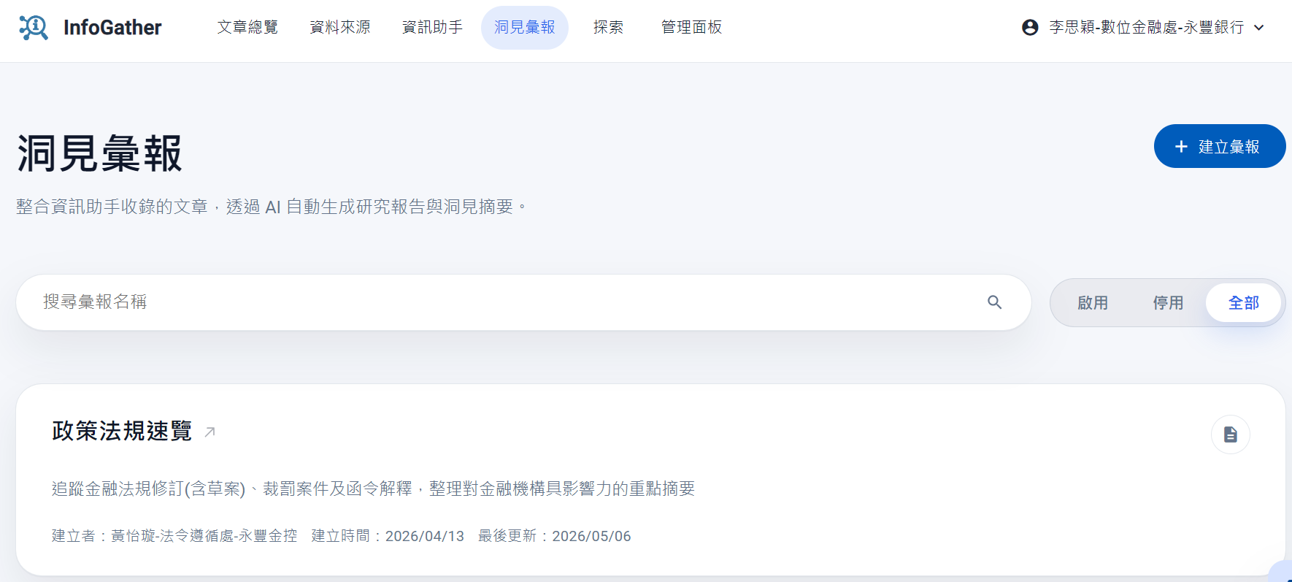
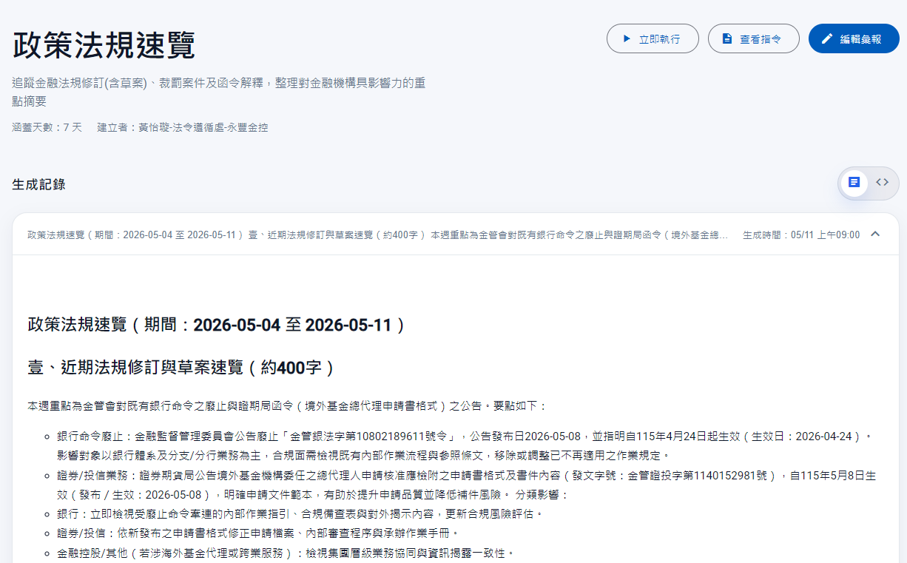
需求說明 : 建立洞見彙報以整合文章產出報告內容
使用者可以選擇欲採用的資訊助手，並制定洞見彙報之主題和格式，平台會根據使用者的指令產出追蹤報告，將篩選過後的文章變成文字型的報告，提高資料吸收與使用效益
Notes:
User透過平台可以執行什麼作業(操作設定資料來源? 搜尋網站查看需求的資料?)

Slide 14
資料系統串接說明

Slide 15
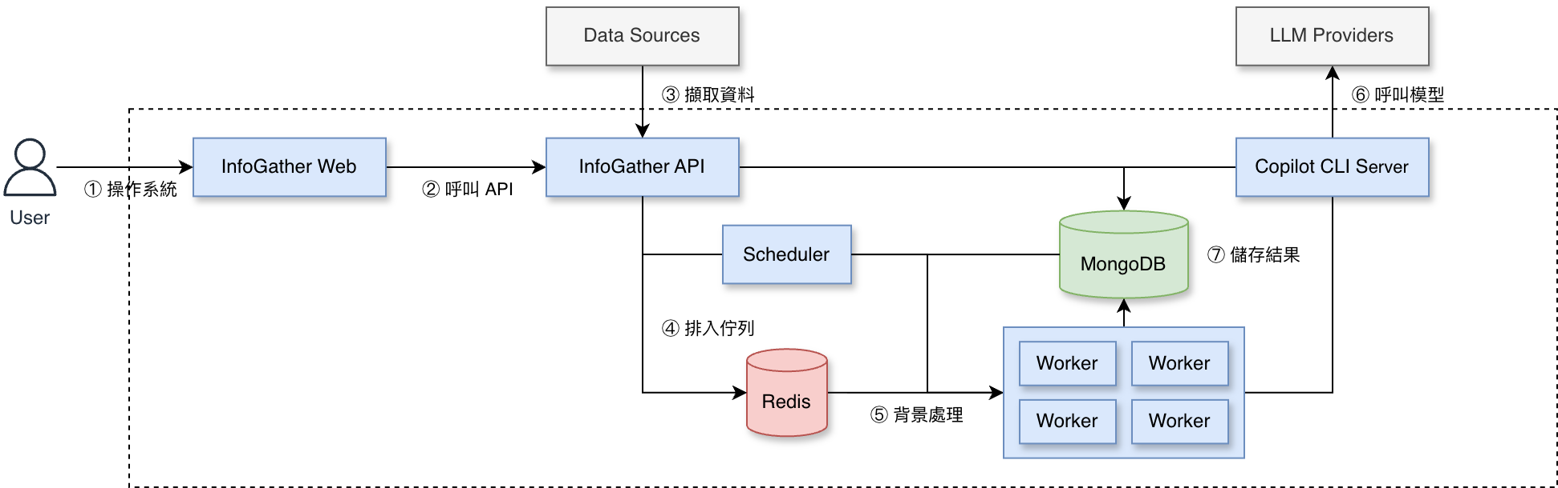
專案技術堆疊與系統邊界概覽
技術堆疊 | 工具 / 版本
Programming Language | TypeScript / JavaScript
Frontend | Angular 21
Backend | Node.js 24
Database | MongoDB 8.0 (Community Edition) Redis 8.4 (Open Source)
Platform / OS | Linux Ubuntu 24.04 LTS
系統元件 | 技術 / 服務 | 說明
InfoGather Web | Angular 前端網頁應用程式 | 提供 UI，讓使用者瀏覽資料、管理資料來源、資訊助手、洞見彙報與通知
InfoGather API | Node.js 後端 API (Docker container) | 負責業務邏輯、權限驗證、資料存取、對外 API、觸發背景工作
Scheduler | Node.js 排程服務 (Docker container) | 定期掃描 feeds 或工作條件，將待處理任務送進佇列
Workers | Node.js 工作執行服務 (Docker container) | 非同步處理 ingestion、文章分析、assistant curation、brief generation 等背景任務
MongoDB | 數據持久化資料庫 | 儲存 feeds、articles、assistants、briefs、notifications、workspace 資料
Redis | Queue / Cache 基礎設施 | 作為 BullMQ 的底層佇列儲存，也可支援快取或工作狀態管理
Copilot CLI Server | Github Copilot CLI (Docker container) | 作為 AI 執行入口，讓 API 可以透過它與模型能力互動
LLM Providers | LLM 供應商 (Azure OpenAI / LiteLLM) | 提供文章判讀、摘要、分類、助理推理等 AI 能力
Data Sources | RSS、搜尋來源、外部內容來源 | 系統擷取資訊的來源，提供文章或原始資料給 API / Scheduler 處理
Notes:
前面介紹了 InfoGather 的功能與使用情境，接下來會說明系統架構、部署方式，以及所需的資源與成本。
先從整體系統架構來看。
使用者會透過前端的 InfoGather Web 來操作平台，再呼叫 InfoGather API。API 是整個系統的主要入口，負責身分驗證、權限判斷、業務邏輯、資料存取，以及背景工作的觸發。
資料來源包含 RSS、搜尋結果及其他外部內容。Scheduler 會定期掃描資料來源與排程條件，再將待處理的工作送入 Redis。Redis 底層使用 BullMQ 管理工作佇列，後方的 Worker 會非同步執行資料擷取、文章分析、資訊助手評估及洞見彙報等工作。
需要使用模型能力時，API 或 Worker 會透過獨立的 Copilot CLI Server 呼叫 LLM，模型供應端可以銜接 LiteLLM 以及 Azure OpenAI。處理完成的文章、評估結果、設定與通知，最後都會寫入 MongoDB。
這樣設計考量是可以將即時請求、背景工作與 AI 執行分開，降低大量任務對使用者操作的影響。

Slide 16
InfoGather 第三方套件列表
InfoGather Web
InfoGather API
名稱 | 版本號 | 許可證
@angular/animations | 21.2.17 | MIT
@angular/cdk | 21.2.14 | MIT
@angular/common | 21.2.17 | MIT
@angular/compiler | 21.2.17 | MIT
@angular/core | 21.2.17 | MIT
@angular/forms | 21.2.17 | MIT
@angular/platform-browser | 21.2.17 | MIT
@angular/platform-browser-dynamic | 21.2.17 | MIT
@angular/router | 21.2.17 | MIT
@primeuix/themes | 2.0.3 | MIT
marked | 18.0.2 | MIT
primeicons | 7.0.0 | MIT
primeng | 21.1.7 | MIT
rxjs | 7.8.1 | Apache-2.0
zone.js | 0.16.1 | MIT
名稱 | 版本號 | 許可證
@bull-board/api | 6.13.0 | MIT
@bull-board/express | 6.13.0 | MIT
@github/copilot-sdk | 0.3.0 | MIT
@keyv/redis | 5.1.6 | MIT
@nestjs/axios | 4.0.1 | MIT
@nestjs/bullmq | 11.0.3 | MIT
@nestjs/cache-manager | 3.1.0 | MIT
@nestjs/common | 11.1.6 | MIT
@nestjs/config | 4.0.2 | MIT
@nestjs/core | 11.1.6 | MIT
@nestjs/jwt | 11.0.0 | MIT
@nestjs/mapped-types | 2.1.0 | MIT
@nestjs/mongoose | 11.0.3 | MIT
@nestjs/passport | 11.0.5 | MIT
@nestjs/platform-express | 11.1.6 | MIT
@nestjs/schedule | 6.0.0 | MIT
@nestjs/serve-static | 5.0.3 | MIT
@nestjs/swagger | 11.2.0 | MIT
@nestjs/terminus | 11.1.1 | MIT
名稱 | 版本號 | 許可證
ajv | 8.18.0 | MIT
ajv-formats | 3.0.1 | MIT
bcrypt | 6.0.0 | MIT
bullmq | 5.58.5 | MIT
class-transformer | 0.5.1 | MIT
class-validator | 0.14.2 | MIT
dotenv | 17.2.3 | BSD-2-Clause
express | 5.2.1 | MIT
ioredis | 5.7.0 | MIT
mongoose | 8.18.1 | MIT
passport-microsoft | 2.1.0 | MIT
rss-parser | 3.13.0 | MIT
rxjs | 7.8.1 | Apache-2.0
zod | 4.3.6 | MIT
Notes:
這一頁整理 InfoGather 使用的第三方套件與授權類型。
目前列出的直接依賴，授權主要為 MIT、Apache 2.0 及 FreeBSD。這些套件都是常見的開源授權類型。

Slide 17
容器化部署與資源規劃
採單機容器化部署，簡化架構與維運；各服務維持獨立容器，保留後續擴充及上雲彈性。
服務角色 | 測試環境 | 正式環境 | 說明
VM 規格 | 8 vCPU／16 GB／500 GB SSD | 16 vCPU／32 GB／1 TB SSD
入口／Web | Nginx × 1 | Nginx × 1 | Web 靜態檔、TLS、API Reverse Proxy
API | App × 1 | App × 1 | REST API、SSE、權限與業務邏輯
Worker | Worker × 4 | Worker × 8 | 執行資料擷取、文章分析、Assistant 與 Brief 工作
Scheduler | Scheduler × 1 | Scheduler × 1 | 維持單一副本，避免重複排程
MongoDB | MongoDB × 1 | MongoDB × 1 | 單節點部署，使用持久化儲存
Redis | Redis × 1 | Redis × 1 | BullMQ Queue 與工作狀態儲存
Copilot Runtime | Copilot CLI × 1 | Copilot CLI × 1 | 與 API、Worker 使用獨立容器
Notes:
我們預計地端方案採用單機容器化部署，各項服務會部署在同一台 VM，但 Web、API、Worker、Scheduler、MongoDB、Redis 與 Copilot Runtime 都維持獨立容器，讓各服務可以分別管理與調整資源。
測試環境規劃為 8 vCPU、16 GB 記憶體及 500 GB SSD；正式環境則提高到 16 vCPU、32 GB 記憶體及 1 TB SSD。
這個方案主要考量是簡化架構與維運為優先，同時保留後續拆分服務、增加副本或移轉至雲端容器平台的彈性。

Slide 18
地端系統隱形成本估算
測試環境共 47.5 萬元；正式環境共 61.5 萬元
大項 | 品項/單位 | 單價 (新台幣萬元) | 測試環境 申請單位數 | 金額 (新台幣萬元) | 正式環境 申請單位數 | 金額 (新台幣萬元)
1.虛擬主機 | VM 2core/4G (依CPU或RAM之倍數取大者類推) | 3.5 | 4 | 14 | 8 | 28
2.作業系統 | Windows VM OS License/套 | 3.2 | 0 |  | 0
 | RedHat VM OS License Premium/套 | 4 | 0 |  | 0
 | RedHat VM OS License Std/套 | 3 | 1 | 3 | 1 | 3
3.儲存空間 | Unity SSD快速磁碟 1TB | 16 | 1 | 16 | 1 | 16
 | DD備份空間 1TB (DD與使用空間1:1) | 14.5 | 1 | 14.5 | 1 | 14.5
4.其他授權 | RedHat Jboss ENT 1 core License Premium | 2.2 | 0 |  | 0
 | RedHat Jboss ENT 1 core License Std | 1.9 | 0 |  | 0
隱形成本總金額(萬元) |  |  | 47.5 |  | 61.5
Notes:
依照內部資源計價標準，測試環境的隱形成本約為 47.5 萬元，正式環境約為 61.5 萬元。
成本主要包含 VM 資源、Red Hat 授權、1 TB SSD 與對應的備份空間。測試與正式環境的主要差異，來自正式環境採用較高的運算規格。

Slide 19
雲適性評估
[條件]
軟硬體設備增購、架構重大調整或全新建置時，應進行雲適性評估
說明業務情境與目的，若有多種業務情境及目的，請協助列點說明，若業務端有未來業務情境規劃，也請協助列出，作為後續整體評估依據。 | 說明業務包含範圍 | 說明業務主要類型 | 1.核心業務系統（直接支持關鍵業務流程，如財務、訂單處理，停機影響收入或客戶滿意度） 2.重要輔助系統（支持次要業務流程，如內部報表、人力資源管理，停機有影響但可容忍） 3.一般業務系統（日常運營支援，如郵件系統，影響有限） 4.次要系統（非業務核心，如測試環境，停機無重大影響） 5.非必要系統（可棄用或極少使用，如舊檔案系統） | 請說明系統服務之對象。若需特別說明，請補充於業務目的說明欄位 | 請提供使用此應用系統的用戶量 | 請說明是否含個資儲存 | 請說明含個資數據的範圍 | 請分別以基本資料、特種資料、帳戶資料、信用資料等舉例說明。若無個資，請填 無個資。 | 請說明個資是否有作去識別化儲存 | 請說明個資是否有加密儲存
業務目的說明 | 業務範圍 | 業務類型 | 系統基本資訊說明 | 用戶類型 | 系統用戶數 | 是否有個資 | 個資範圍 | 個資欄位說明 | 個資是否有去識別化儲存 | 個資是否有加密儲存
作為內部一站式的公開資料蒐集整合者， 提升資料蒐集效率與決策品質，累積公司知識資產以釋放高價值人力。 | 國內外、金銀證皆可用 | BU蒐集外部資料 | 重要輔助系統 | 僅內部同仁 | 目前近兩百人，用戶數不設限 | 無 | - | - | - | -
請說明與其他系統整合資訊或相依性說明。如: AP 1 -> AP2 代表AP2 提供API給 AP1使用。 AP1 -> DB2 (批次/即時) 代表 AP1會批次/即時使用DB2 。 DB1<->DB2 代表適用LinkServer DB1 -> DB2 代表DB1拋檔給DB2情境 | 請依系統架構、軟體、開發工具框架、應用系統服務複雜度、業務使用場景、資料運用處理等面向，進行使用雲端適用性評估說明 | 1.請具體說明可行性評估原因，如有現成雲端解決方案可以使用，或可以運用既有雲端服務進行某些功能實作等。 2.以PaaS/SaaS應用為主，IaaS為輔 3.範圍可以詳細說明如 Web、GPU資源、行銷活動、批次作業或其他功能等 4. 若評估無法上雲，也請具體說明評估不可行的原因。 | 請說明若系統具潛在上雲可以產生的效益說明。如解決痛點，可以動態擴容解決硬體資源不足問題，可以減少資源閒置問題，可以動態擴展資源，可以調整為現代化架構，可以更容易擴展新功能、專注應用系統本身架構功能、可以支持新業務場景等等)。若無，請填 無。 | 請說明不適合上雲的評估具體原因。如系統穩定，無新功能需求、系統已進入不維護模式、系統剛更調整、系統綁特殊硬體、系統開發架構老舊、系統即時性要求高等。若無，請填 無。 | 請說明若系統上雲會遭遇的上雲障礙並舉實例說明。如相依系統過多，系統架構需調整、系統需大幅調整、倚賴軟體無雲端相容版本、無雲端架構能力、對雲端各項服務不熟悉、現行廠商無雲端導入能力、系統間的資料傳輸量大、雲端SLA保證、硬體相依等。
系統整合及相依性說明 | 上雲可行性自我評估 | 可行性評估方案與範圍說明 | 可產生效益說明 (含解決痛點) | 上雲無法產生效益原因說明 | 上雲障礙評估說明
本系統為資料蒐集整合平台，包含 Angular 前端、NestJS API、MongoDB、Redis／BullMQ 背景任務，並串接 RSS、網頁搜尋及 Infominer；LLM 請求則透過地端 LiteLLM 轉送至 Azure OpenAI。 | 可行性高。系統已採前後端分離、背景任務佇列化、環境變數設定與容器化架構，適合部署於雲端容器平台或 Kubernetes。 | 目前已建置地端 PoC 環境，雲端部署可採 PaaS／SaaS 為主、IaaS 為輔。評估範圍涵蓋前端部署、API 容器化、MongoDB 與 Redis 代管、 Secret 管理、監控告警、備份與復原。 | 可提升部署效率、擴充性、可用性及維運穩定性，並降低基礎設施管理負擔。資料擷取、LLM 分析與排程任務亦可依負載彈性擴充。 | 目前 LiteLLM 僅部署於地端。InfoGather 部署至雲端後，LLM 請求仍須先由雲端傳回地端 LiteLLM，再轉送至 Azure OpenAI，造成雲地流量折返，增加專線頻寬占用與網路延遲，因而無法充分發揮上雲效益。 | 主要障礙包括 LiteLLM 尚未建置雲端環境，以及部分業務所需資料來源（如政府機關網站）可能限制境外 IP 存取。若部署於海外 Azure 區域，除增加雲地流量折返外，亦可能影響資料取得，須同步評估 LiteLLM 部署、Azure 區域及對外出口方案。
Notes:
這頁是我們初步做的雲適性評估。
從技術架構來看，系統已採用前後端分離、背景工作佇列化、環境變數設定及容器化部署，具備移轉至雲端容器平台的基礎條件。MongoDB、Redis、Secret 管理、監控與備份等元件，也都有相對應的雲端代管服務可供銜接。
目前仍有兩項主要限制需要處理。一是 LiteLLM 仍部署於地端，雲端的模型請求必須先回傳至地端，再轉送至 Azure OpenAI，將增加網路路徑、傳輸延遲與專線流量。二是部分政府機關或外部網站可能限制境外 IP 存取，使雲端部署區域直接影響資料擷取的穩定性。
綜合評估，雖然系統架構具備上雲條件，但現階段的雲地往返與境外 IP 限制可能影響系統可用性。為降低連線與資料取得風險，建議優先採用地端架構部署。

Slide 20
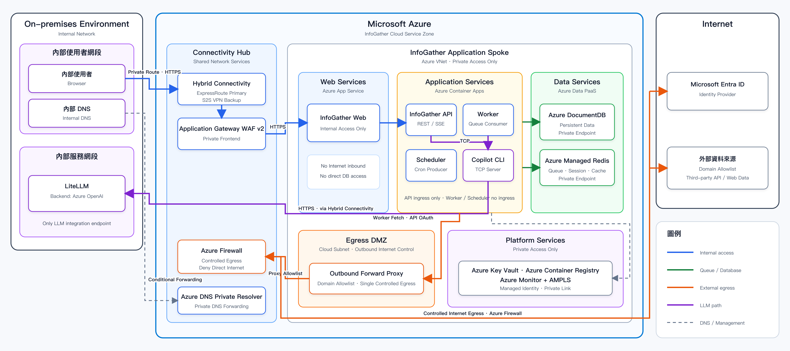
Azure 雲端架構規劃
Notes:
在規劃的混合雲架構中，內部使用者透過私有網路進入 Azure，Web、API、Worker、Scheduler 與 Copilot CLI 都部署在封閉的應用服務區域。
DocumentDB 與 Managed Redis 透過 Private Endpoint 存取，Secret、容器映像與監控則分別交由 Key Vault、Container Registry 與 Azure Monitor 管理。
外部資料流量會統一經過 Forward Proxy 與 Azure Firewall，透過網域白名單控管。模型請求則會經由混合連線回到地端 LiteLLM。
整體原則是讓應用程式與資料服務維持私網存取，並集中管理所有對外連線。

Slide 21
Azure DocumentDB 與儲存量估算
DocumentDB 建議規格：M40 + 256 GiB + HA
InfoGather 使用 MongoDB-compatible document model，正式估算以 Azure DocumentDB 為基準
12 個月資料量估算
建議規格
資料類型 | 估算方式 | 12 個月估算
Articles + text index | 300,000 × 12 × 10 KB × 2.5 | 約 85-90 GB
AssistantArticle | 300,000 × 12 × 5 × 2 KB | 約 35-40 GB
LLM usage events | 約 1.5M+ calls/月 × 12 | 約 18-25 GB
Brief / settings / metadata | operational buffer | 約 10-20 GB
合計 |  | 約 150-180 GB
情境 | 建議規格 | 月費估算
UAT / Pilot | M20 + 64 GiB 或 M30 + 128 GiB | 約 $63-$115/月
Production base | M40 + 256 GiB | 約 $230/月，未含 HA
Production HA | M40 + 256 GiB + HA placeholder | 約 $430-$460/月
高查詢併發 / 長留存 | M50 + 256 GiB 以上 | 約 $432/月起，未含 HA
Notes:
資料庫部分以每月新增 30 萬篇文章、連續保留 12 個月作為成長情境。
其中包含文章與索引、資訊助手評估、LLM 使用紀錄，以及其他設定與系統資料。正式環境初步建議採用 M40、256 GiB 儲存空間及高可用性配置，每月約為 430 到 460 美元。

Slide 22
Redis Queue / Cache 容量估算
Redis 建議規格：Azure Managed Redis M10 HA
InfoGather Redis 主要用於 BullMQ queue、job metadata、短期 job retention、session/cache buffer
估算邏輯
建議規格
項目 | 估算
尖峰同時排隊文章數 | 10,000 篇
平均文章大小 | 10 KB
Raw queue payload | 約 100 MB
Redis / BullMQ overhead | 3x-5x
加上 retention / cache / buffer | 約 2-4 GB
建議正式環境預留 | 6-8 GB+
環境 | 建議規格 | 月費估算
Test / UAT | M10 single node | 約 $201.48/月
Production | M10 HA，12 GB memory | 約 $402.96/月
Notes:
Redis 主要用於 BullMQ 工作佇列、工作狀態及短期快取。
以尖峰同時排隊一萬篇文章估算，實際使用量約為 2 到 4 GB。考量工作保留與額外緩衝，正式環境建議預留 6 到 8 GB 以上，並採用 12 GB、高可用性的 Azure Managed Redis M10，每月約為 403 美元。

Slide 23
雲端環境成本估算
Service category | Service type | Custom name | 測試環境 Estimated monthly cost | 正式環境 Estimated monthly cost
容器 | Azure Container Apps | Azure Container Apps(Web/API) | NT$742.34 | NT$2,969.37
容器 | Azure Container Apps | Azure Container Apps(Worker) | NT$1,484.68 | NT$2,969.37
容器 | Azure Container Apps | Azure Container Apps(Scheduler) | NT$371.17 | NT$742.34
容器 | Azure Container Apps | Azure Container Apps(Copilot Runtime) | NT$742.34 | NT$1,484.68
儲存體 | Storage Accounts |  | NT$95.54 | NT$346.63
網路 | Bandwidth |  | NT$1,506.53 | NT$1,506.53
資料庫 | Azure Managed Redis |  | NT$6,430.74 | NT$12,861.48
 | Azure DocumentDB |  | NT$3,712.89 | NT$14,851.56
 |  |  | NT$15,086/月 in total | NT$37,687/月 in total
常駐 Container apps instance 以 minimum 數量計算，如以 maximum 數量計算，成本會再上調
雲端輸出回地端 Lite LLM Gateway 流量以 500GB 計算
Notes:
整體雲端基礎設施成本，測試環境約為每月新台幣 15,086 元，正式環境約為每月 37,687 元。
這份估算是以 Container Apps 的最小常駐 Instance 數量計算。如果按照最大副本數長時間運行，費用會再增加。另外，雲端回到地端 LiteLLM Gateway 的流量先以每月 500 GB 估算，實際費用仍會受到模型呼叫量及網路路徑影響。

Slide 24
LLM API 使用成本估算
使用模型：gpt-5-mini
估算基準：平均文章長度 10 KB raw content
使用情境：
文章萃取：新文章入庫時，若來源沒有預先摘要，使用 LLM 清洗內容、產生摘要與 tags
資訊助手評估：每篇新文章會交給對應 feed 的 active assistants 評分
洞見彙報生成：使用已評估進資訊助手的文章摘要產生洞見報告
指令產生：協助使用者產生 assistant 或 brief instructions
AI Agent Chat：使用者在 Chat Panel 互動
流程 | Token 假設 | 單次成本
文章萃取 | 3,600 input + 2,200 output | 約 $0.0053
資訊助手評估 | 3,000 input + 250 output | 約 $0.00125
洞見彙報生成 | 15,000 input + 2,000 output | 約 $0.00775
指令產生 | 1,000 input + 800 output | 約 $0.00185
AI Agent Chat | 6,000 input + 800 output | 約 $0.0031
 | 月新文章數 | LLM 萃取比例 | 平均資訊助手評估數 | 文章萃取成本 | 資訊助手 評估成本 | 其他 LLM 成本 | 預估月成本
近 30 天實際量 | 179,188 | 5% | 3.16 | $48 | $708 | $8 | 約 $764/月
預算 baseline | 200,000 | 5% | 3.2 | $53 | $800 | $8 | 約 $861/月
BU 成長情境 | 300,000 | 5% | 5 | $80 | $1,875 | $10 | 約 $1,965/月
註：在 300,000 篇/月情境下，每增加 1 個平均資訊助手評估數，約增加 $375/月。
Notes:
LLM 成本以 gpt-5-mini 及平均每篇文章 10 KB 估算。
按照近 30 天的實際使用量，每月成本約為 764 美元；預算基準約為 861 美元。如果成長到每月 30 萬篇文章，而且每篇文章平均交由 5 個資訊助手評估，成本約為 1,965 美元。
目前最大成本來自資訊助手評估。在每月 30 萬篇文章的情境下，平均每增加一個資訊助手評估數，每月約增加 375 美元，因此後續需要持續管理評估範圍。

Slide 25
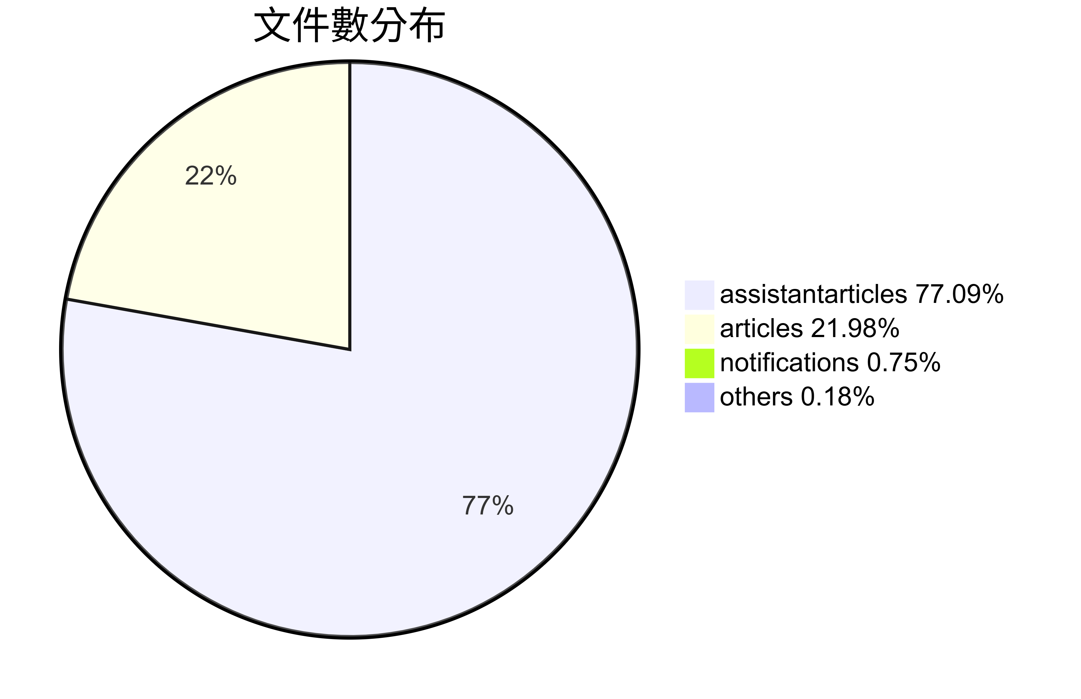
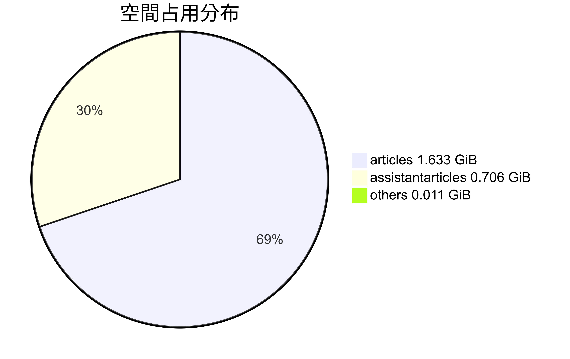
平台資料規模現況
資料類型 | 數量 / 用量
MongoDB collections | 30
MongoDB documents | 2,442,302
MongoDB logical data | 1.913 GiB
MongoDB storage + indexes | 2.35 GiB
使用者 users | 195
工作空間 workspaces | 29
資料來源 feeds | 205，其中 187 active
資訊助手 assistants | 48，其中 42 active
文章總數 articles | 536,870
評估總數 assistantarticles | 1,882,727
通知總數 notifications | 18,232
Notes:
這一頁是上個月平台的資料規模快照。MongoDB 約有 244 萬筆文件，包含 53.7 萬篇文章及接近 188 萬筆資訊助手評估紀錄，資料與索引合計約占用 2.35 GiB。
以文件數量來看，資訊助手評估占約 77%；以儲存空間來看，文章與索引占約 69%。因此，文章是目前主要的空間使用者，資訊助手評估則是筆數最多、成長最快的衍生資料。

Slide 26
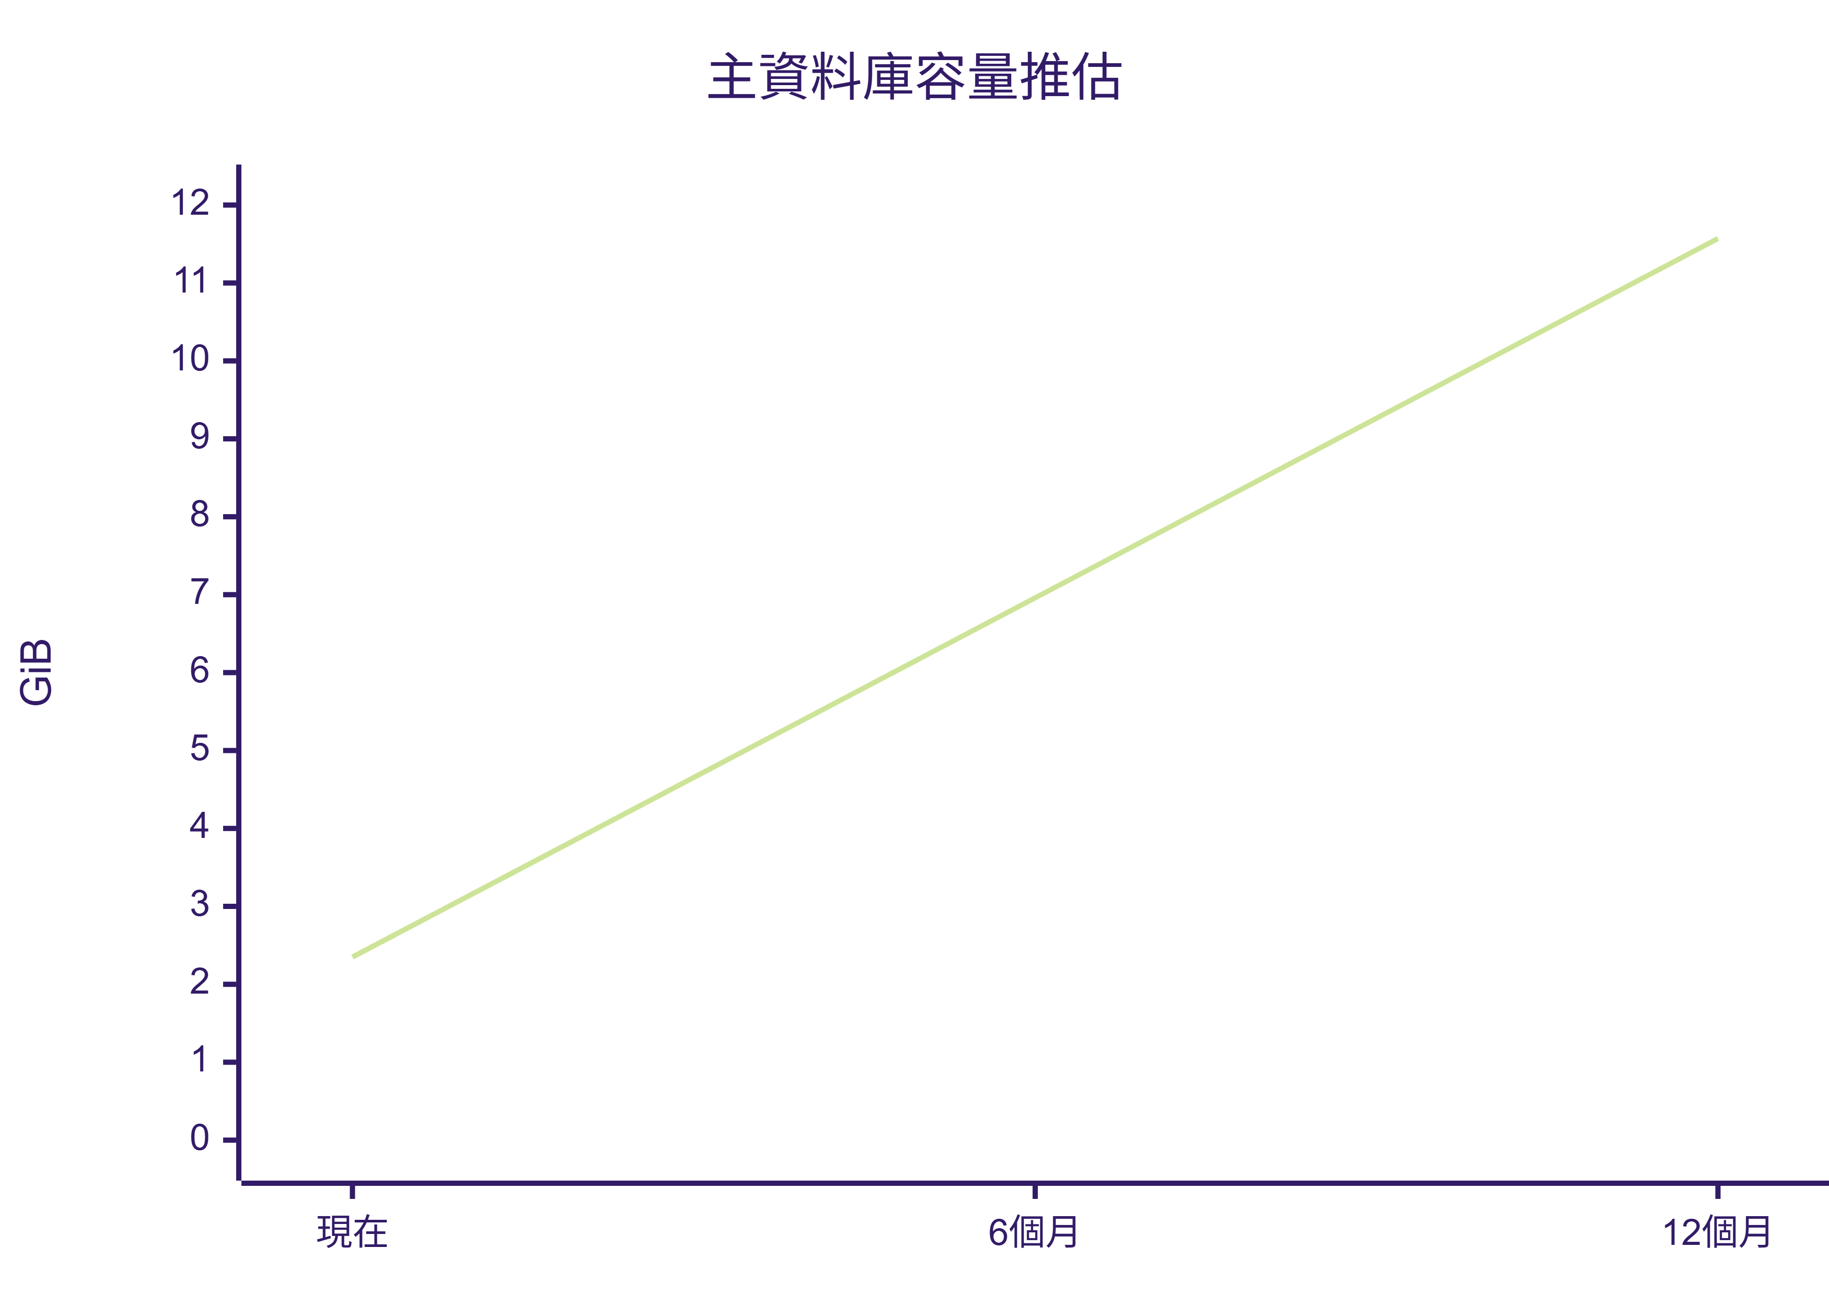
資料成長與治理方法
若維持目前速度，12 個月後主庫約 11.57 GiB；最值得優先治理的是低價值衍生資料。
資料保留策略
Assistant 評估資料：未收錄且未人工覆核的評估結果保留 90 天後批次清理；已收錄結果保留 365 天，供後續回看與追蹤。
文章資料：近 180 天文章保留於主庫並支援全文搜尋；181 至 365 天移轉至歸檔層，只保留必要欄位與關聯資訊。
通知與 Agent 暫存資料：已讀通知與已封存對話保留 90 天後清除；已過期提案 14 天內自動淘汰。
指標 | 數量 / 用量
近 30 天新增文章 | 179,188
近 30 天新增評估 | 591,899
近 30 天實體成長 | 0.768 GiB
6 個月主庫推估 | 6.96 GiB
12 個月主庫推估 | 11.57 GiB
12 個月三副本推估 | 34.71 GiB
Notes:
以最近 30 天來看，平台新增約 17.9 萬篇文章、59.2 萬筆資訊助手評估紀錄，MongoDB 實體空間增加約 0.768 GiB。
如果維持相同成長速度，六個月後主資料庫約為 6.96 GiB，十二個月後約為 11.57 GiB。如果正式環境採用三副本，十二個月的實體儲存需求約為 34.71 GiB。
短期來看，資料量仍在可控範圍內，但如果所有衍生資料都永久保留，儲存量與查詢成本會持續增加。因此，治理上會優先處理低價值的資料。
資訊助手評估資料中，未被收錄且未經人工覆核的結果保留 90 天後批次清理；已收錄的結果保留 365 天，支援後續回看與追蹤。
文章資料在近 180 天內保留於主資料庫並支援全文搜尋；第 181 天到第 365 天則移轉至歸檔，只保留必要欄位與關聯資訊。
已讀通知與已封存的 Agent 對話保留 90 天後清除，已過期的提案則在 14 天內自動淘汰。目的是希望在資料可追溯性、使用需求與儲存成本之間取得平衡。

Slide 27
InfoGather 資料來源(外部資訊)
已事先和法遵同仁確認過相關規範，並依照建議以下列方式進行 :
僅爬取公開可存取之內容，尊重來源網站之 robots.txt 與 RSS 設定。若來源設定禁止擷取或自動化存取，立即停止
平台管理者會定期檢閱資料來源，若有違規，則會從系統上刪掉該資料來源或文章並通知使用者
內容處理僅提供簡短摘要（避免逐字重製，字數上限為 200 字）、每則摘要附上來源標示（網站名稱、原文連結）、不保存全文，前端頁面不提供使用者下載或複製功能
資料僅供公司內部研究與情報蒐集，不得外部散布
在風險控管上，配合永豐集團網路環境之黑名單機制，若條款變更禁止爬取，立即停用
依循 Googlebot 規範進行搜尋，不進行侵害著作權之行為，若發現來源網站內容涉及侵權，將立即移除連結並停止擷取
外部公開資料蒐集範圍
只抓文章結構的公開內容，不會爬取圖片和需要下載的文件，類別如下 ( 無須註冊或登入 )
公司官網: 企業新聞室、研究發布、媒體中心
政府、監管機構發布之官方資料
國際機構、研究
新聞媒體網站
Notes:
問 IT 有無相關的規範建議

Slide 28
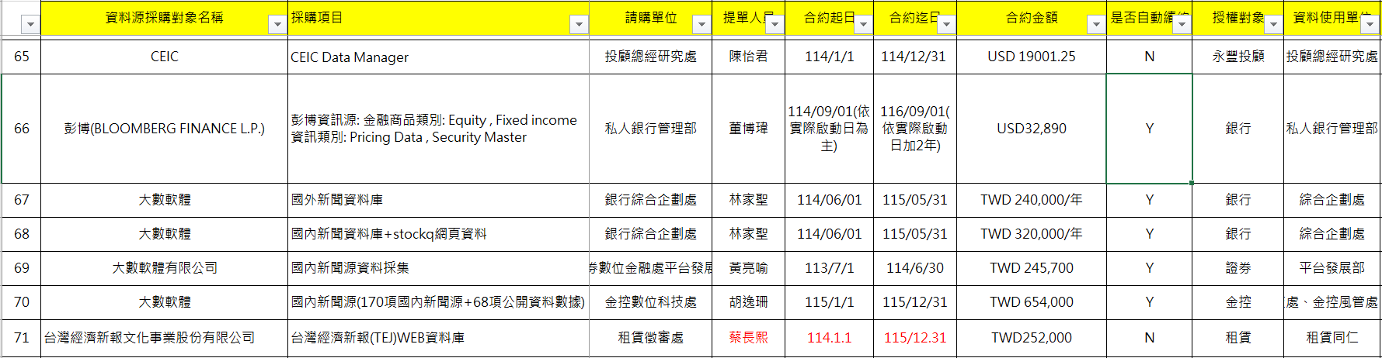
InfoGather 資料來源(內部採購)
目前已透過外部資料源調查表之資訊將金控、銀行和證券向大數軟體購買的大數 API 串接於 InfoGather 平台，資料來源包含國內外的新聞網站，確認其合約沒有限制不能用 GAI 去處理收回來的資料，並留存與廠商的信件確認
其他單位若有串接需求則須自行確認廠商規定和法律規範，確認後再進一步討論技術串接細節與權限控管設定

Slide 29
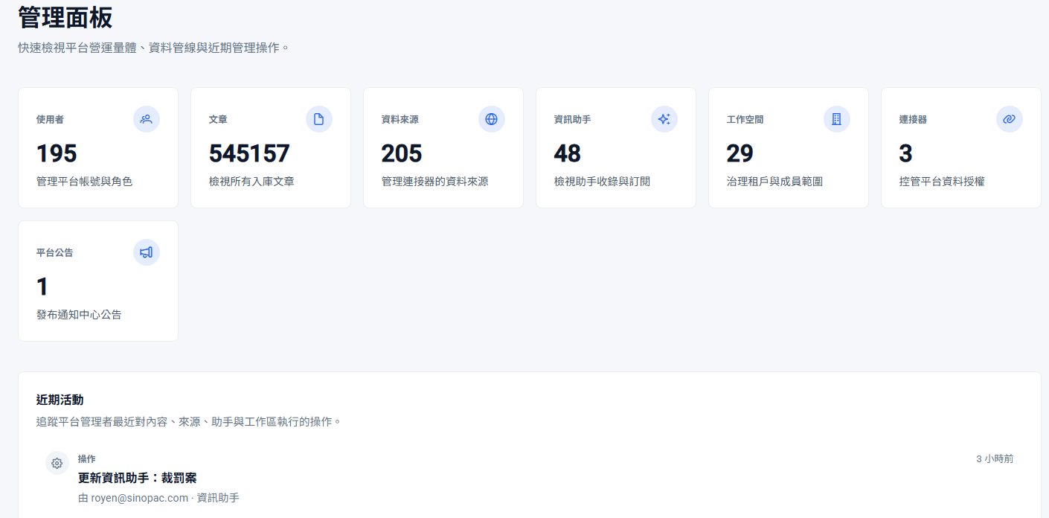
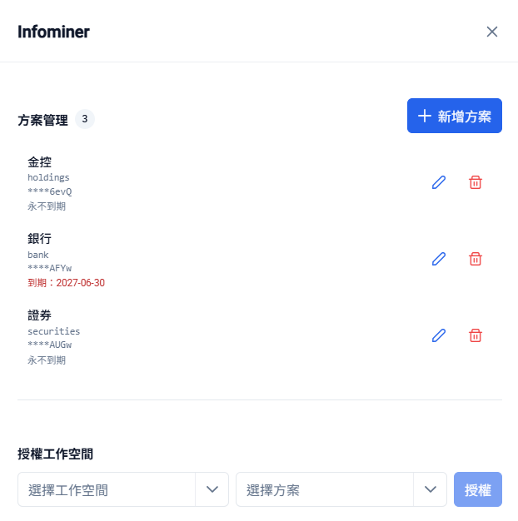
權限控管設計示意
系統會留下使用者在平台上操作的 log 紀錄，包含新增/更新/刪除資料來源與資訊助手與時間
可透過連接器管理各單位可授權的資料來源，以及已購買外部來源的 API Key
Notes:
InfoGather屬於應用系統，依據金控資訊管理細則第七章第十二條規定：
應用系統經管單位需負責基本授權細則規劃、建置系統功能及管理需求規格異動。
含個人資料之應用系統需訂定基本授權細則，內容包含角色權責、基本授權原則及授權管理程序。
未含個資之應用系統，經管單位仍應評估是否需制定基本授權細則，以保護公司營業秘密。
請問IT這邊有無相關規章制定的建議？

Slide 30
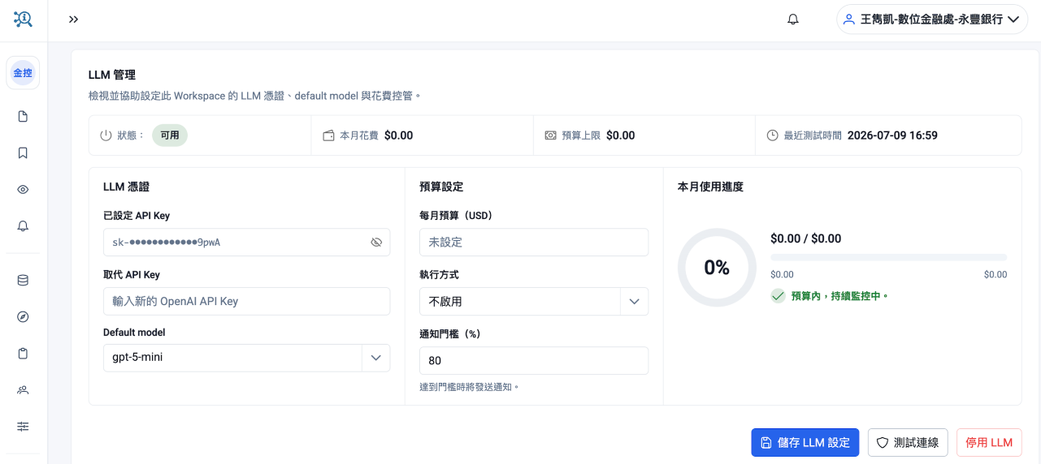
API Key 管理機制與未來規劃
已和金融技術部確認證券須和金控銀行分開
目前已申請 InfoGather 專屬 API Key，每月 1000/USD，供金控與銀行單位使用
已提單向證券資訊處申請 InfoGather 專屬 API Key ，每月 100/USD
平台管理者可於介面設定 API Key 以管控權限與確認各 BU 使用狀況
Notes:
創新金融科有建議只要確切資源規格跟對應架構圖出來後就要同步邀請系統科&網管科同仁一同參與討論

Slide 31
專案時程規劃
2026/06
2026/07
2026/08
2026/09
2026/10
2026/11
2026/12
系統開發
系統分析與設計
架審會議
合規會議
新興科技審議
數位科技核備
系統測試
系統上線

Slide 32
Appendix

Slide 33
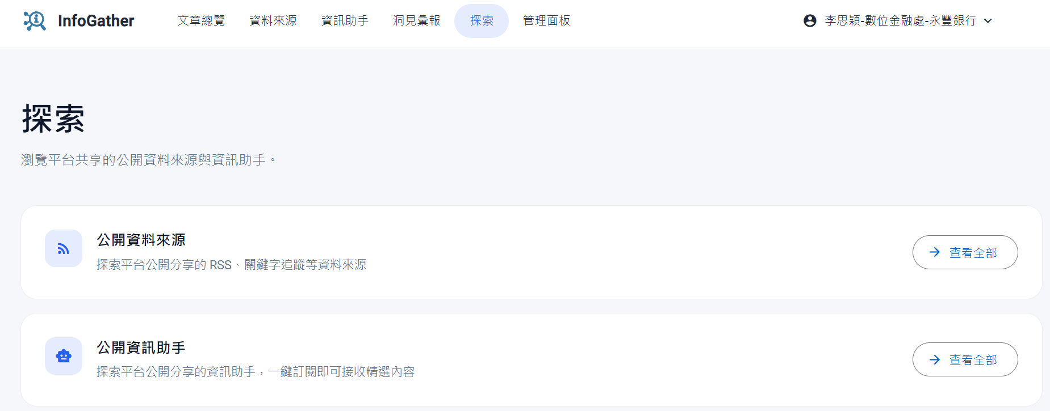
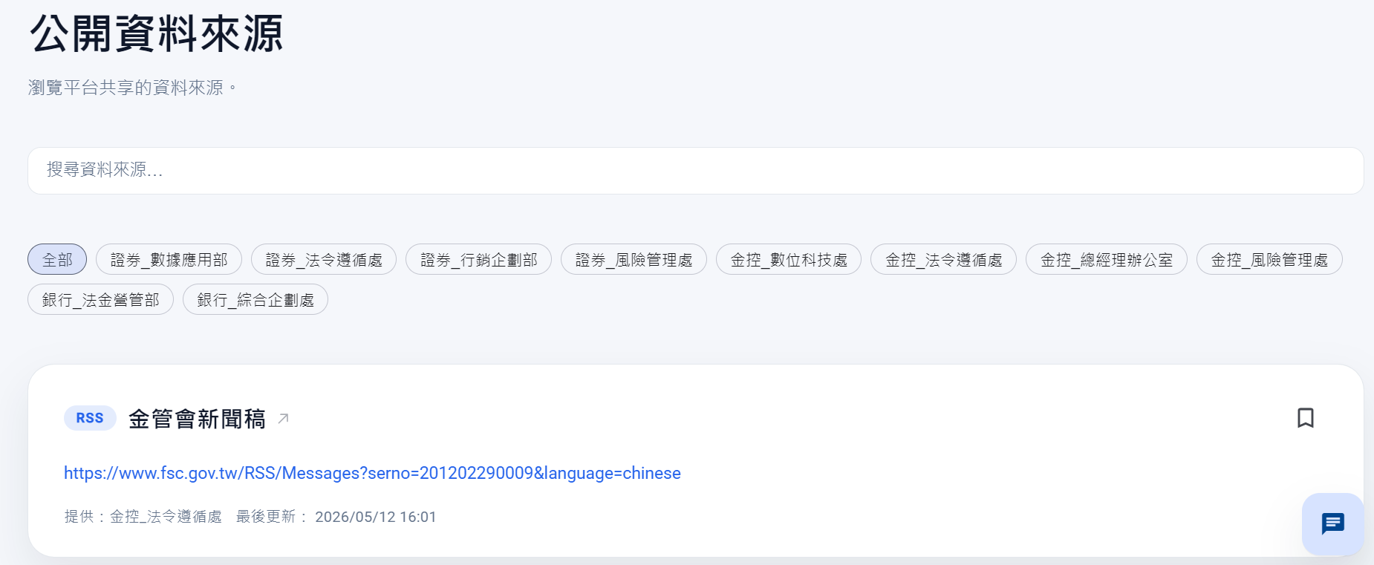
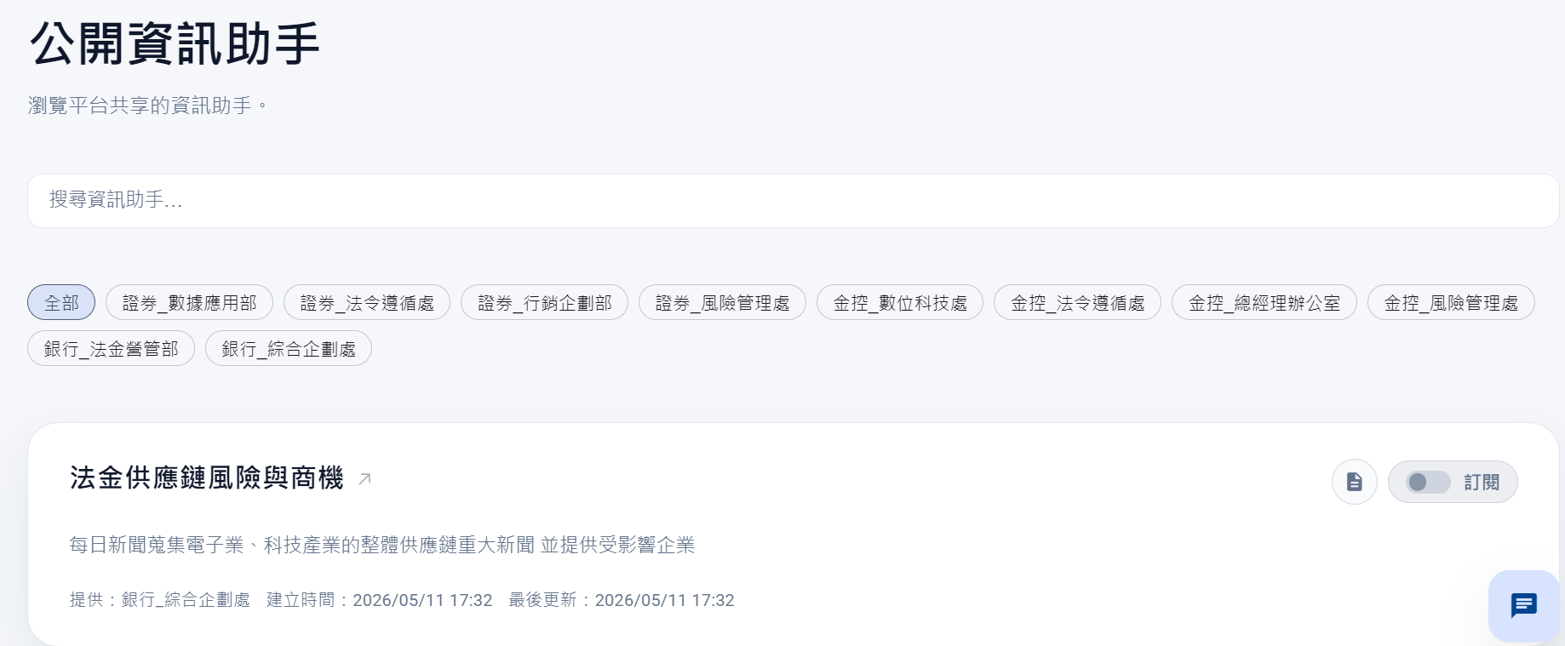
需求說明 : 探索各單位建立之資料來源與資訊助手以共享篩選邏輯
使用者可訂閱其他單位建立之資料來源與資訊助手，獲取業務所需資訊，以減少重複建立的時間與系統成本
Notes:
User透過平台可以執行什麼作業(操作設定資料來源? 搜尋網站查看需求的資料?)

Slide 34
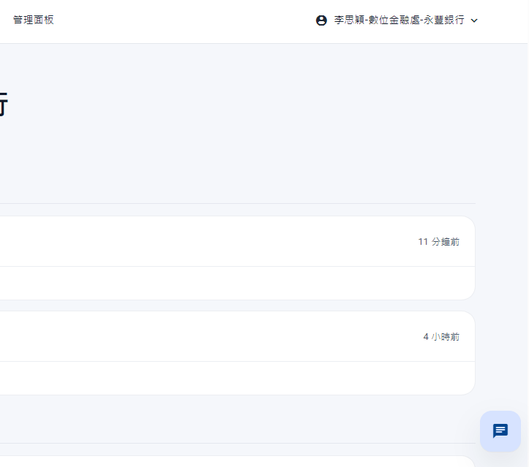
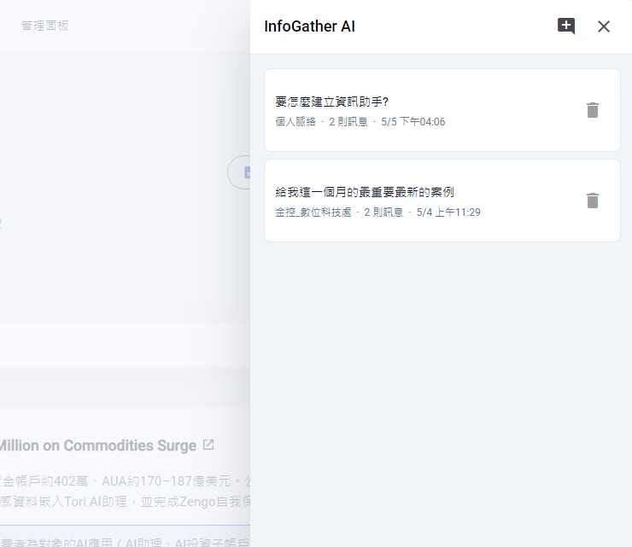
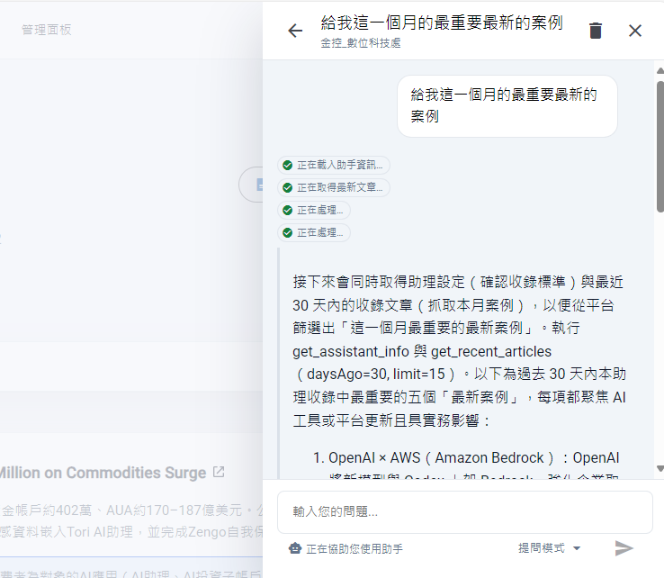
需求說明 : 提供 AI agent 以回答使用者在操作與資訊上的問題
內建 AI 助手於介面右下方，使用者可自由開啟與其對話，詢問功能面上的操作，以及對個別資訊助手的收錄文章提問並協助統整，任何與平台有關的問題都可以嘗試在上面開啟對話；對話紀錄會持續保留至使用者自行刪除或系統重啟
Notes:
User透過平台可以執行什麼作業(操作設定資料來源? 搜尋網站查看需求的資料?)

Slide 35
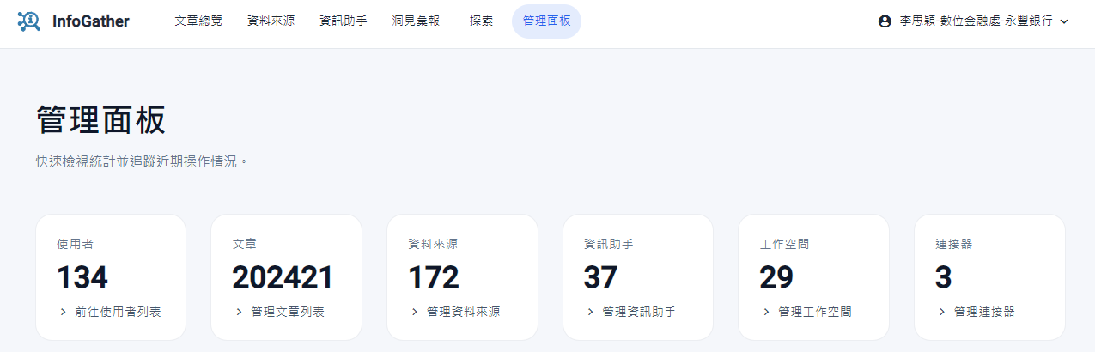
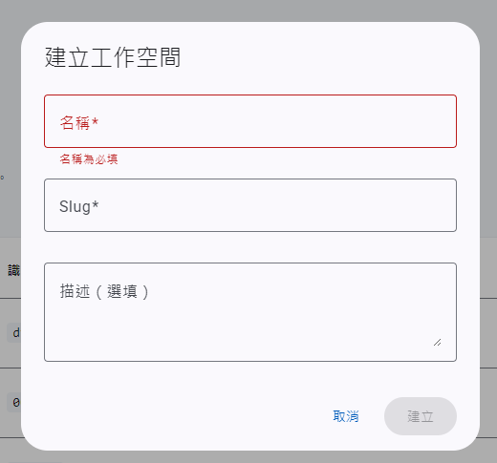
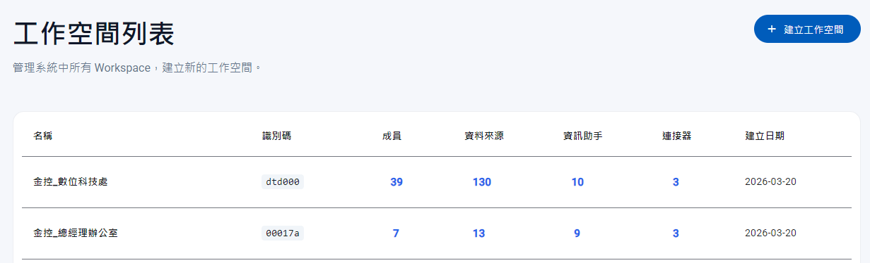
需求說明 : 設定工作空間以管理各單位使用狀態
為確認可管理各單位工作空間、依照使用權限授權資料來源，並讓各單位易於管理各自的資訊助手、來源與成員等資訊，故建立管理面板功能以確認各單位之使用狀況
Notes:
User透過平台可以執行什麼作業(操作設定資料來源? 搜尋網站查看需求的資料?)

Slide 36
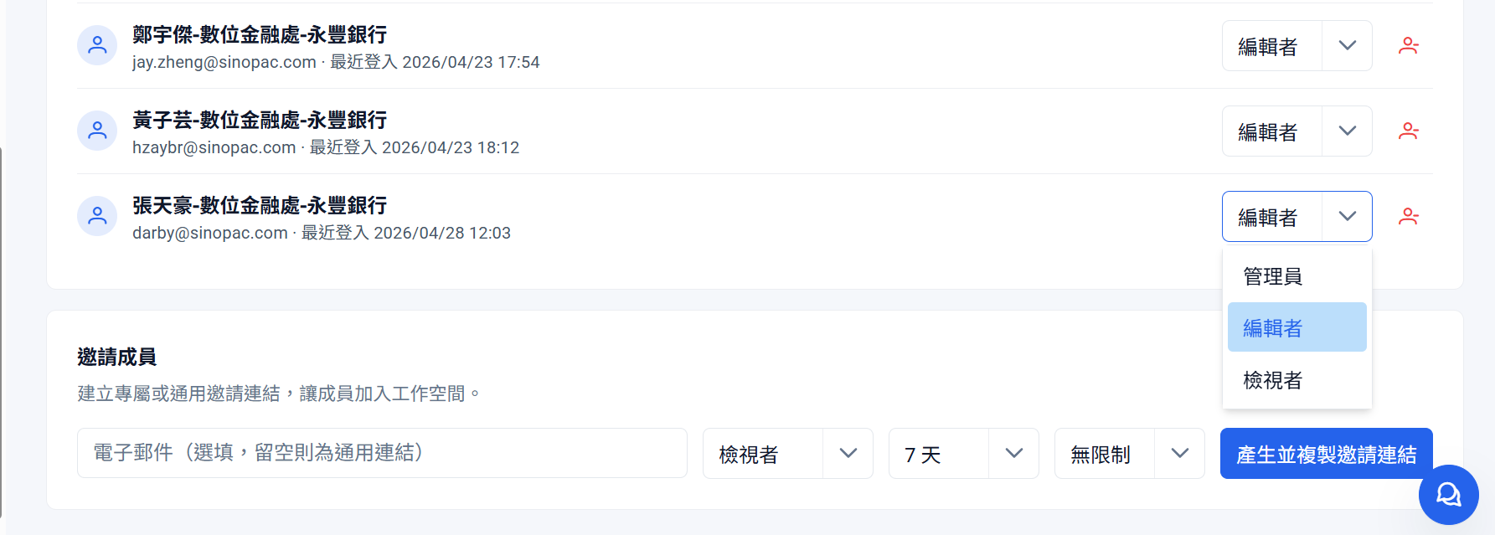
需求說明 : 使用者權限分層以讓各單位易於管理
使用者除了可以操作先前介紹的功能外，為了讓各單位內部做使用上的權限管理，我們把使用者分成檢視者、編輯者、管理者三個角色，單位管理者可自行設定並控管成員加入單位的工作空間
使用者身份 | 權限說明
檢視者 | 僅能檢視平台目前已有的資料與設定，並查看需求相關資料；不可新增、編輯或刪除資訊助手、資料來源或成員
編輯者 | 可建立、編輯和刪除自己建立的資訊助手與資料來源；無法修改同單位其他成員建立的內容，也無法管理單位成員
管理者 | 可管理自己與同單位成員建立的資訊助手與資料來源；也可瀏覽單位工作空間，新增或刪除成員
Notes:
User透過平台可以執行什麼作業(操作設定資料來源? 搜尋網站查看需求的資料?)

Slide 37
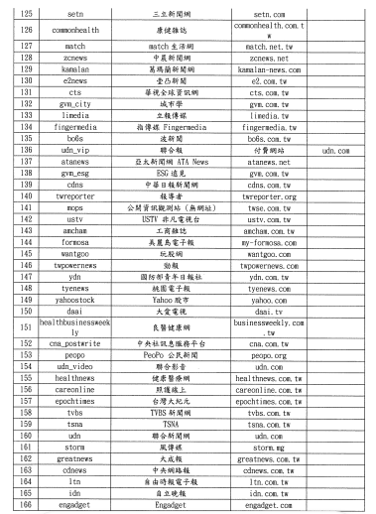
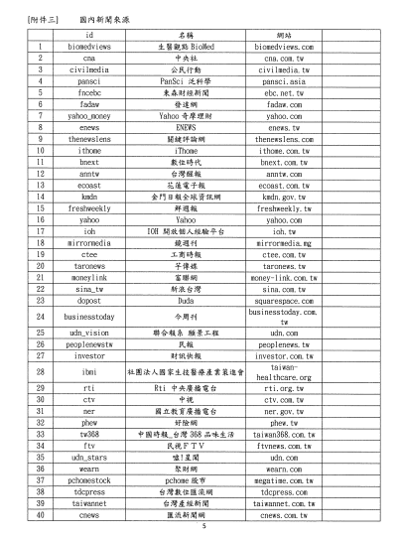
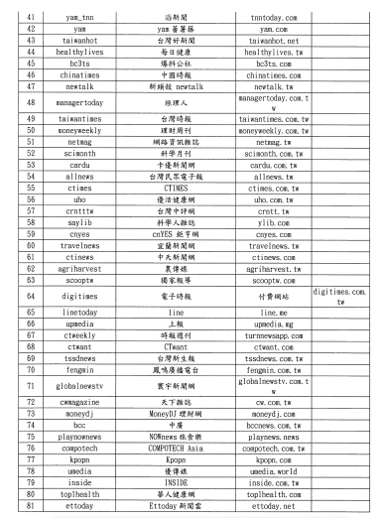
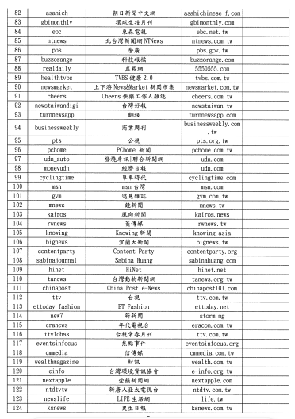

Appendix-大數軟體新聞來源

Slide 38
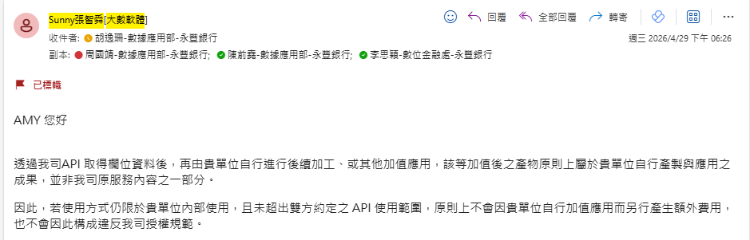
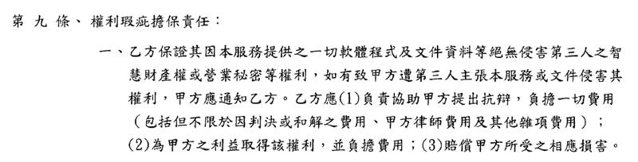
Appendix-大數軟體 API 應用著作權法說明
與大數軟體簽訂之合約說明

